Slide 1

Análise de dados em uma abordagem prática para análise, visualização e modelagem
Samuel Carleial
Dezembro 2019

Slide 2
PARTE 1: Análise E VISUALIZAÇÃO de dados PARTE 2: MODELOS ESTATÍSTICOS

Slide 3
Quem somos nós ?
Nome
Interesse de estudo / projeto
Experiência em análise de dados / R
Expectativas depois de atender este workshop

Slide 4
PARTE 1

Slide 5
Análise E VISUALIZAÇÃO de dados um guia direcionado na análise DE ESTUDOS CIENTÍFICOS EM GERAL
Samuel Carleial
Dezembro de 2019

Slide 6
roteiro
Manhã (teoria)
Tarde (prática)
A análise de dados
Importância e estrutura
Desafios vs. Soluções
Sugestões a considerar
Controle de versões
Protocolos / relatórios
Bancos de dados / repositórios
Boas maneiras ao programar sua análise
trabalho com dados e tarefas comuns
Visualização de dados
Plotando 1, 2, 3 ou múltiplas variáveis
Parâmetros que podem ser usados
Exemplos e exercícios
Prática
Apresentação
Discussão

Slide 7
A análise (científica) de dados
desenho
aquisição | controle | armazenamento
coleta
análise
resultados
manipulação | controle | teste
interpretação | publicação
publicação
(Good & Hardy, 2012)
Common erros in statistics (and how to avoid them)

Slide 8
passo a passo na análise de dados
Metodologia científica
Desenho experimental
Definição de:
Coleta e manutenção
Arquivo de dados
Análise preliminar
Correlações
Análise estatística
Publicação
Modelagem
Combinação de resultados
Gráficos
Sumários
Interpretação
Controle de erros e inconsistências
Diagnóstico
Reporte em artigos, livros, etc.
análise estatística
amostragem
prazos e custos
etc.
medidas apresentam erros/inconsistências ?
Insights / novas perguntas surgem ?
Ilustrações por Freepik em www.flaticon.com

Slide 9
Quais desafios surgem nas análises de dados ?
Por exemplo...
Qualidade dos dados
erros sistemáticos e aleatórios (ex: calibração, entrada de dados...)
Reprodutibilidade
Como refazer os resultados consistentemente ?
Entendimento da linguagem de programação
c, c++, java, Ruby, go, Rust, haskel, python, perl, ...................... R
Colaborações e compatibilidade de softwares
Linux vs. Windows; SPSS vs. R...

Slide 10
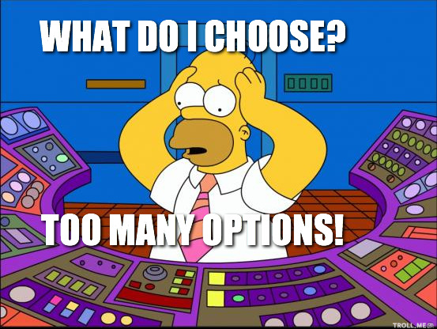
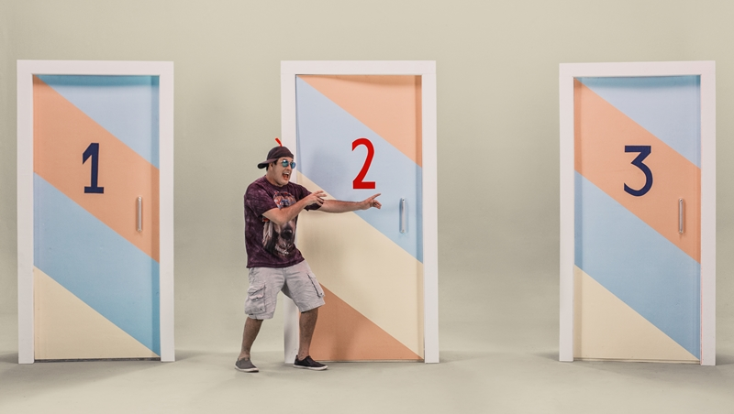
E agora ?
Fonte: lisavandore.files.wordpress.com
Porta dos desesperados (Sérgio Malandro)
Fonte: http://www.sodapop.com.br
O QUÊ ESCOLHER ?
SÃO MUITAS OPÇÕES ....
Tomada de decisão

Slide 11
Como superar dificuldades em análises de dados ?
Por exemplo...
Qualidade dos dados
Limpar e controlar
Reprodutibilidade
Protocolar e compartilhar código
Entendimento da linguagem de programação
”infelizmente” ter aprender ☺
Colaborações e compatibilidade de softwares
consistência e usar código aberto

Slide 12


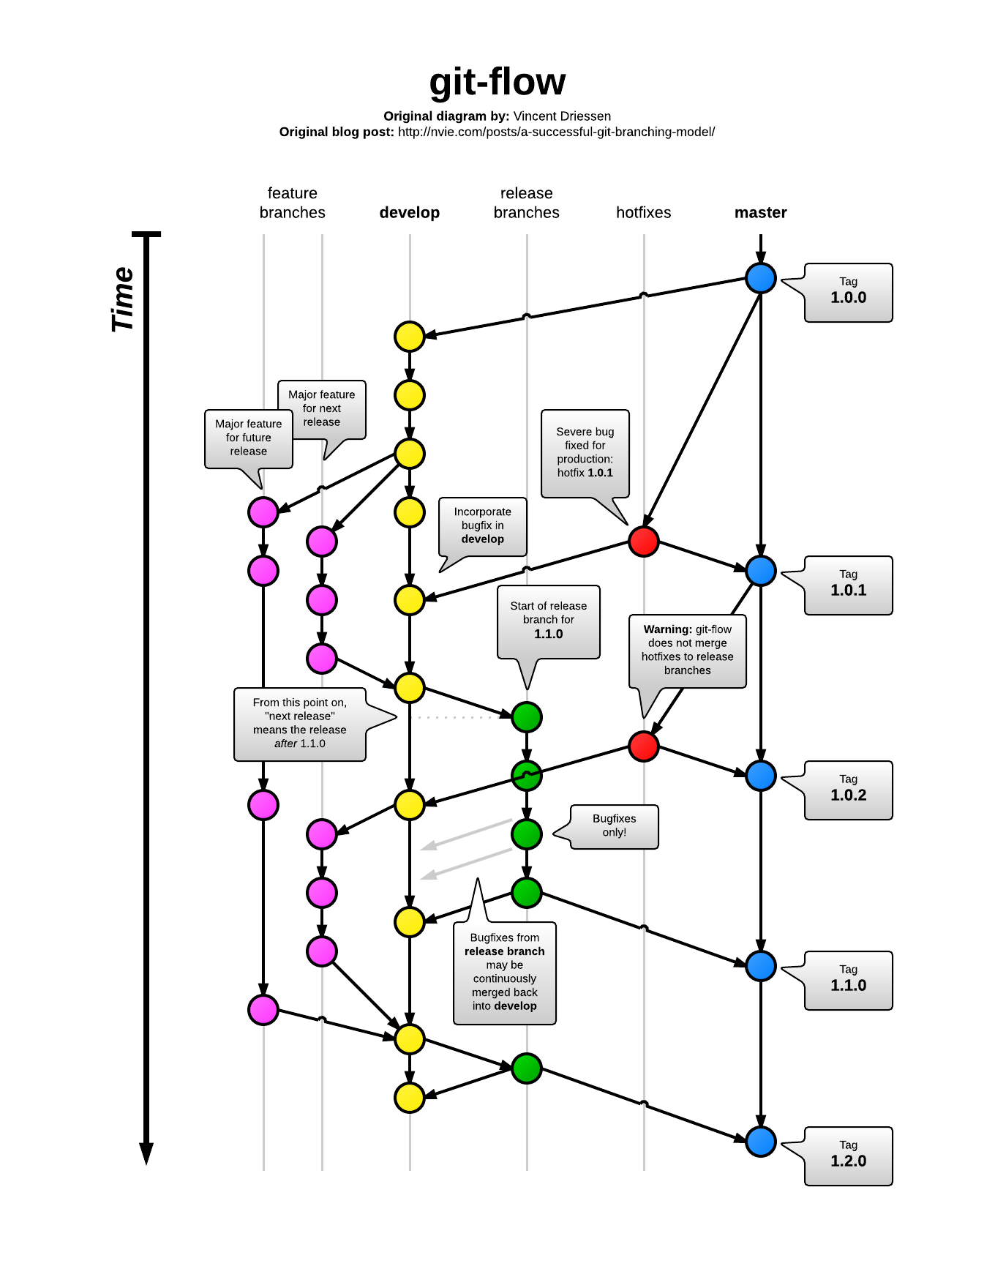
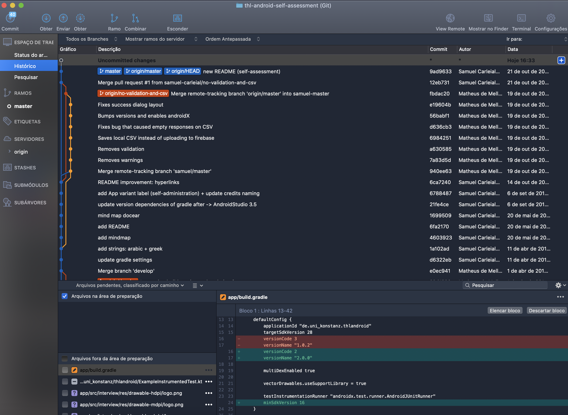
1
Ferramentas para analisar dados controle de versões
Standard em desenvolvimento de software
Fácil registro de mudanças que podem ser manipuladas, revertidas e incluídas
Histórico de mudanças
Facilita colaboração

Slide 13

2
Ferramentas para analisar dados protocolos e relatórios
O passo a passo usado na análise
Para compartilhar resultados entre colaboradores e manter um registro documentado da análise
Em R, usa-se markdown, um sistema que pode produzir documentos com alta qualidade e em diferentes formatos
Exemplo de relatório
em Markdown (*.pdf)

Slide 14
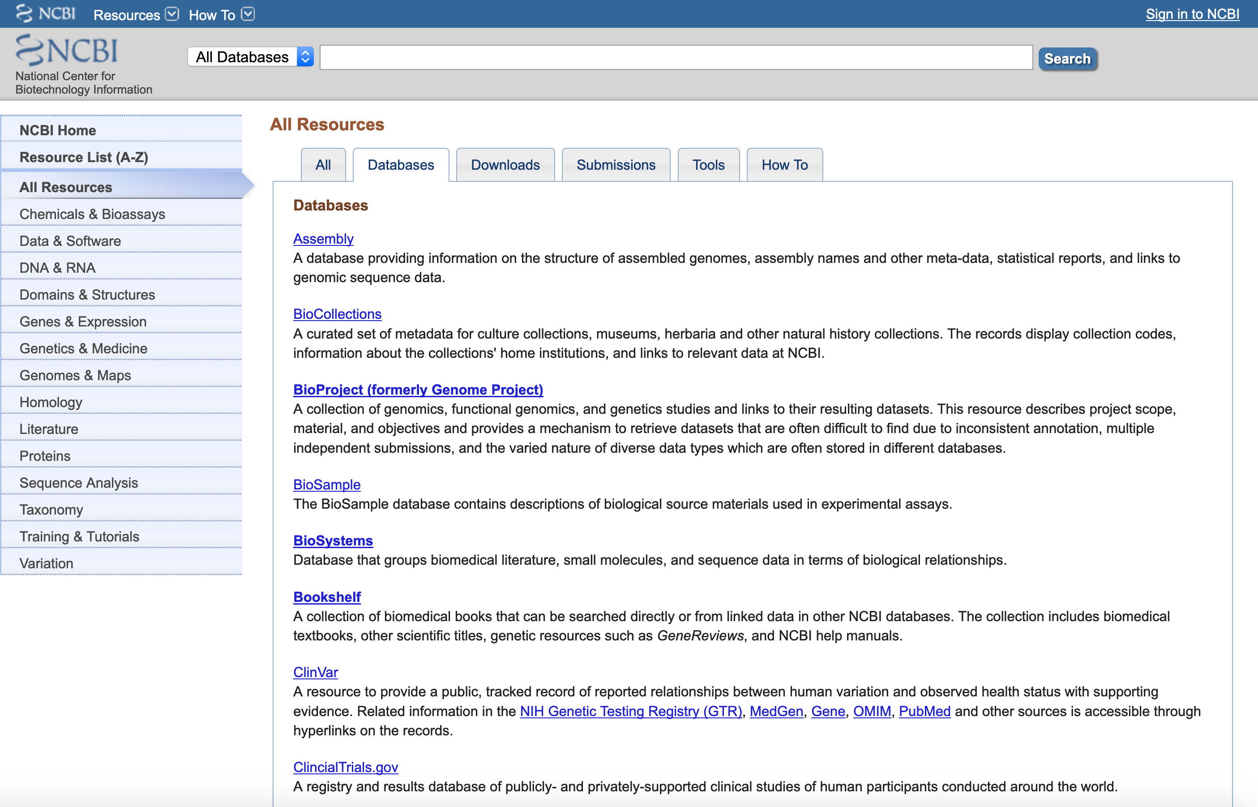
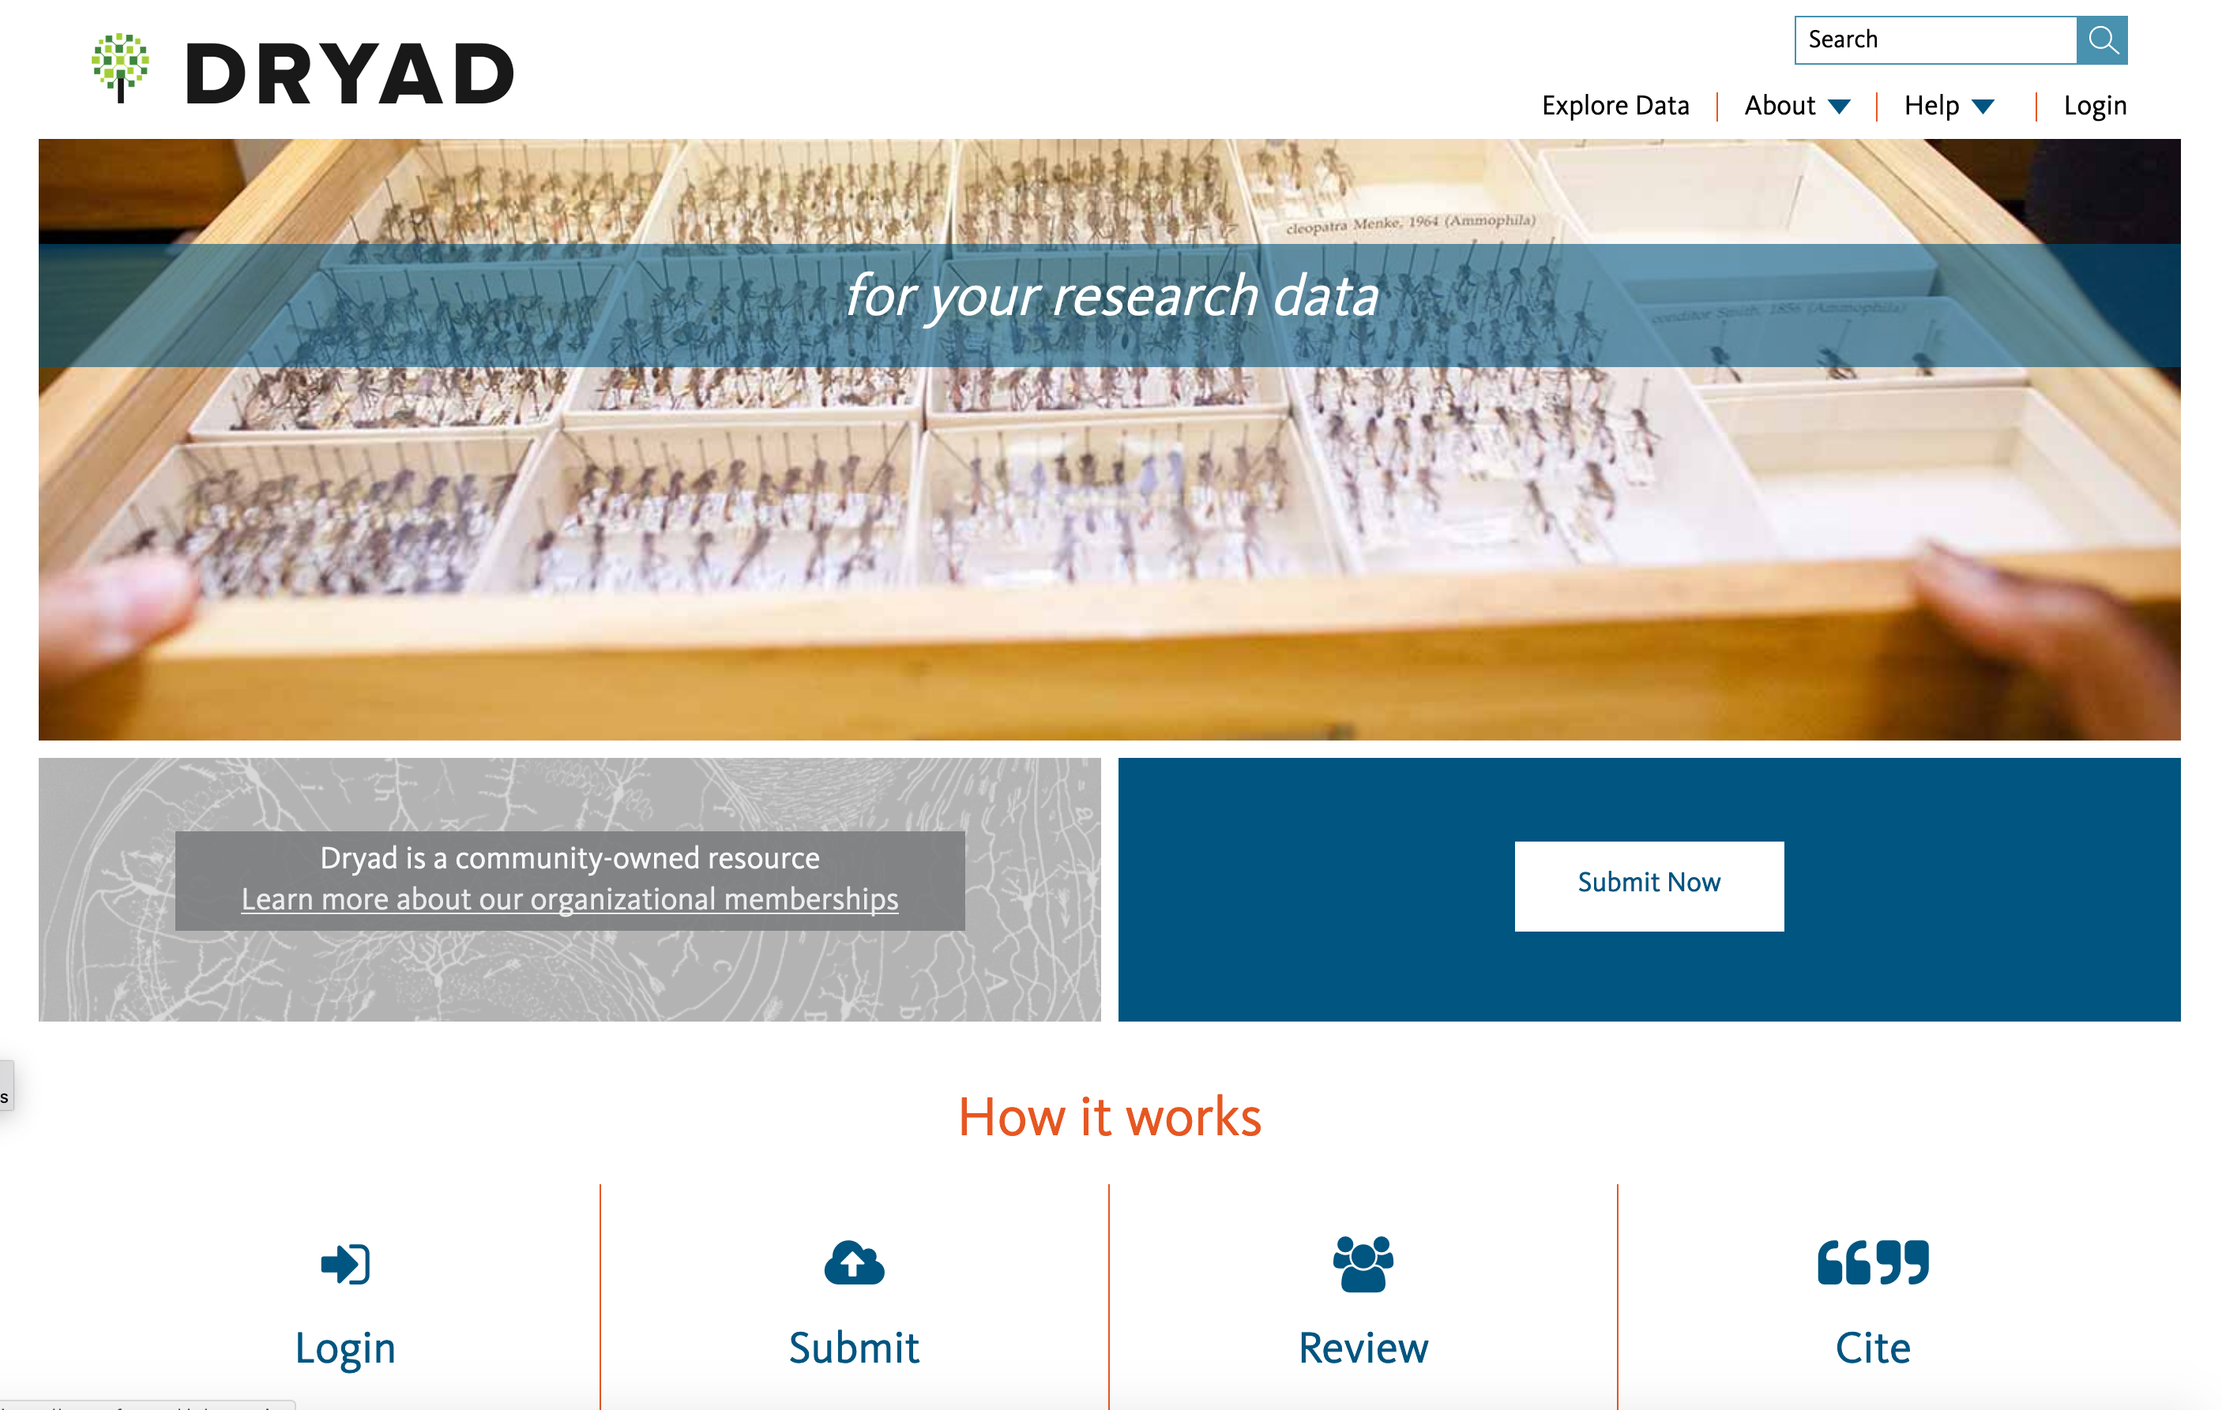

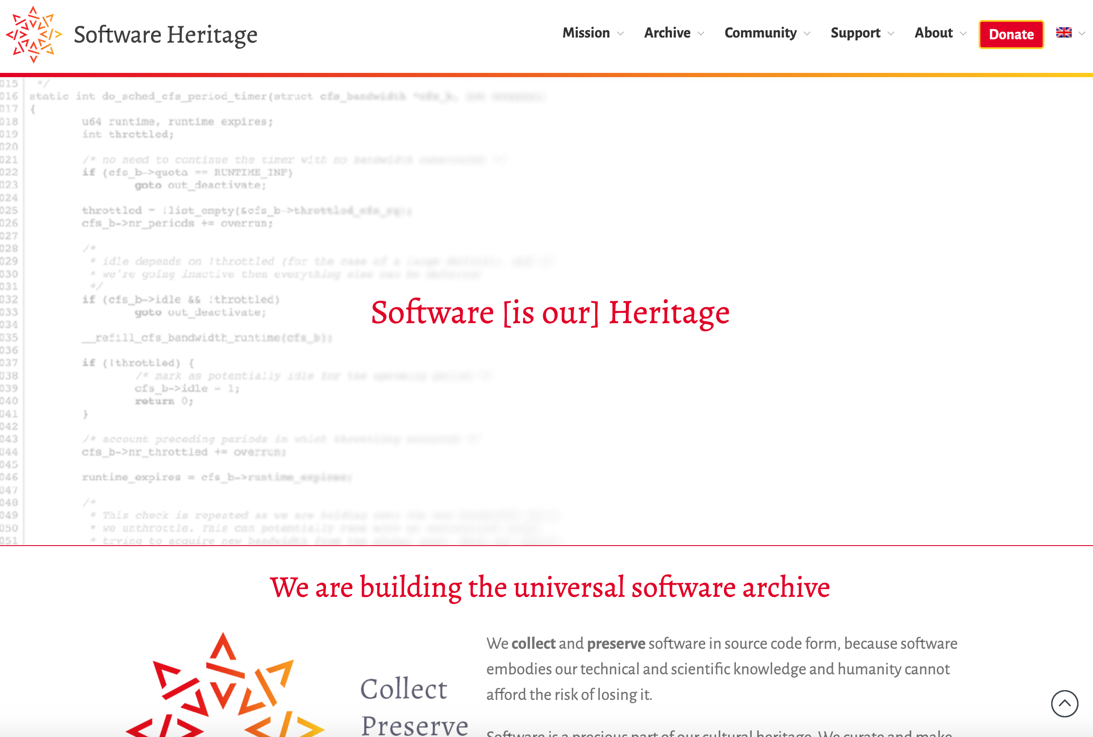
3
Ferramentas para analisar dados bancos de dados e repositórios

Slide 15
4
BOAS MANEIRAS
Ao programar a sua análise
i
Código e estrutura
Nomenclatura
Recuos
Comentários
Limites de linha
Recursos de funcionalidade
Realce de texto
Teclas de atalho
Auto-completar
Outras sugestões
Use operações de controle
Evite hard-coding
Evite loops usando funções já existentes em pacotes
Busque simplicidade
(Author, YYYY)
Programming ....

Slide 16





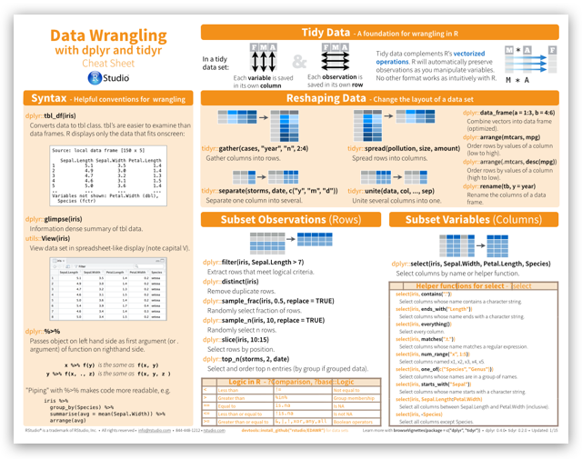
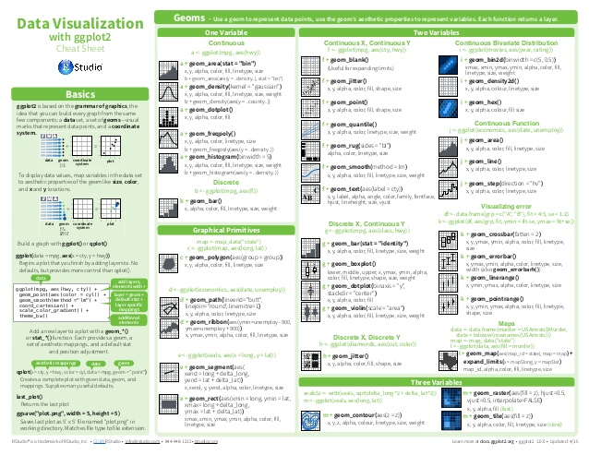
5
Trabalhando com dados
Muitas vezes dados coletados precisam de processamento, correção e controle antes de serem usados em análises estatísticas
Transformações, cálculos e outros tipos de manipulação são comuns em análises de dados
Várias referências (ex: livros e cheat sheets)
Data wrangling / munging
Fonte: https://advancedinstitute.ai

Slide 17
5
trabalhando com dados
Ferramentas para analisar dados
Como facilitar sua vida ao trabalhar com arquivos
que estão espalhados no seu computador ?
Ter um plano
Ser metódico
Usar as ferramentas corretas
Entender a linguagem de programação
Extra: usar o terminal (shell) e expressões regulares (p/ textos)
(Haddock & Dunn, 2010)
Practical computing for biologists

Slide 18














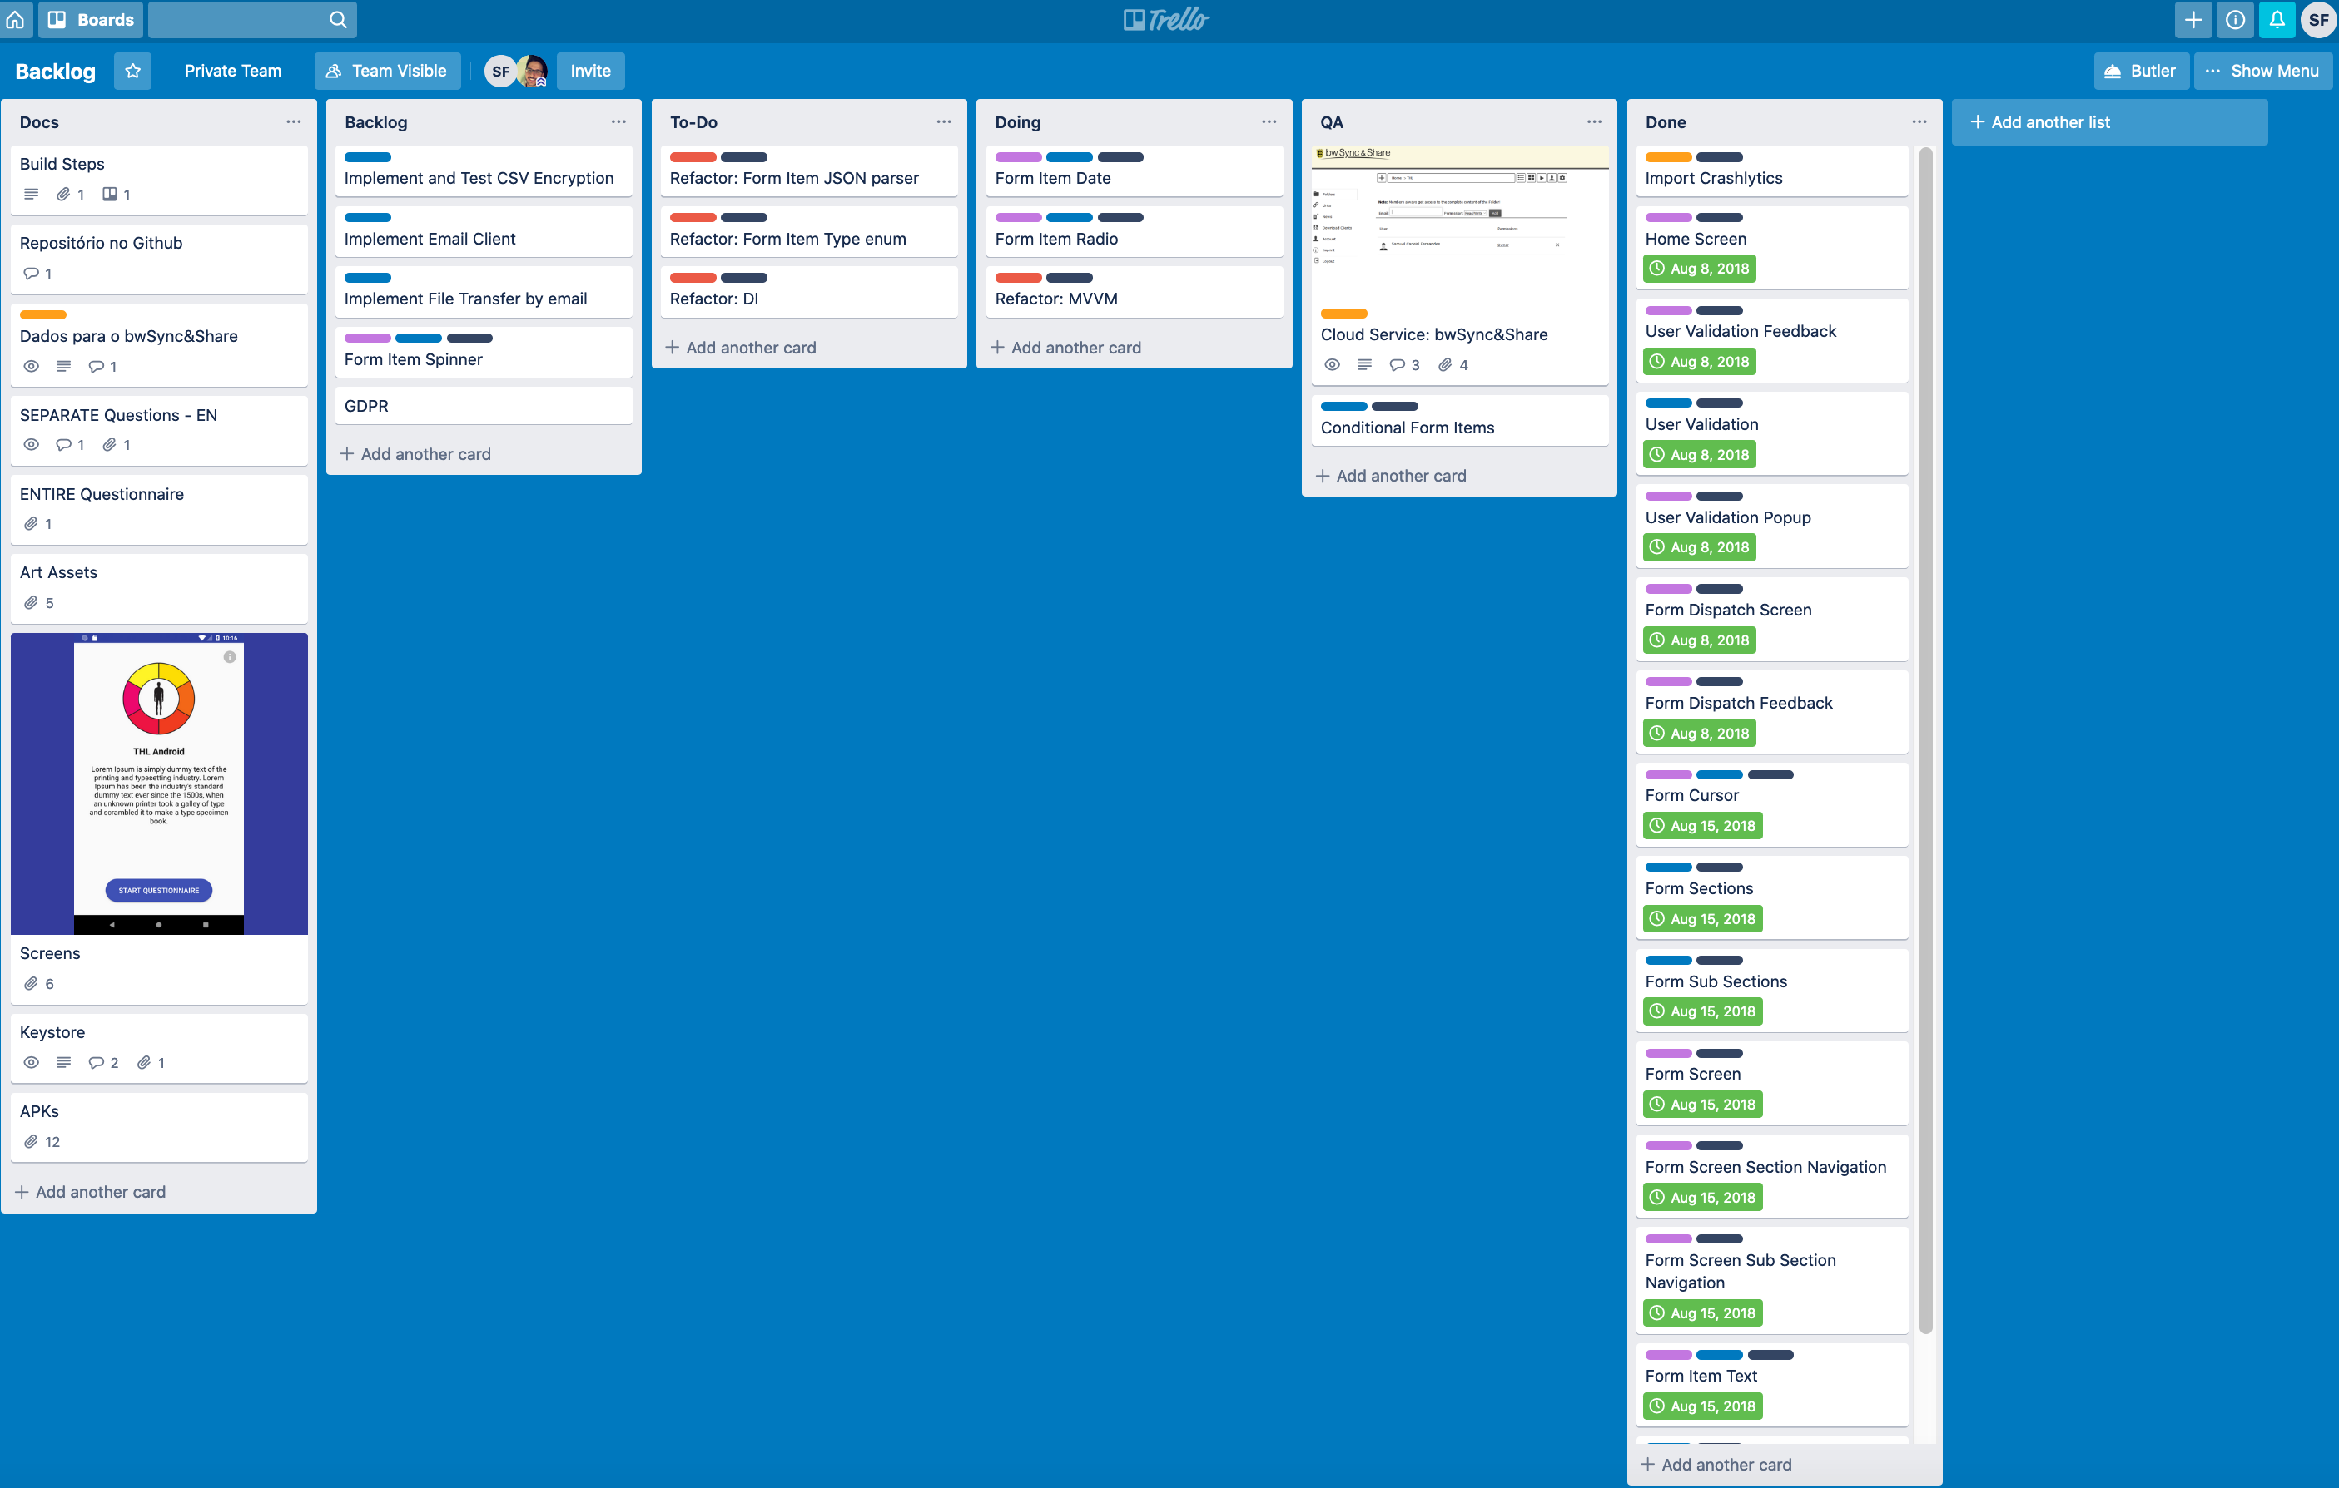
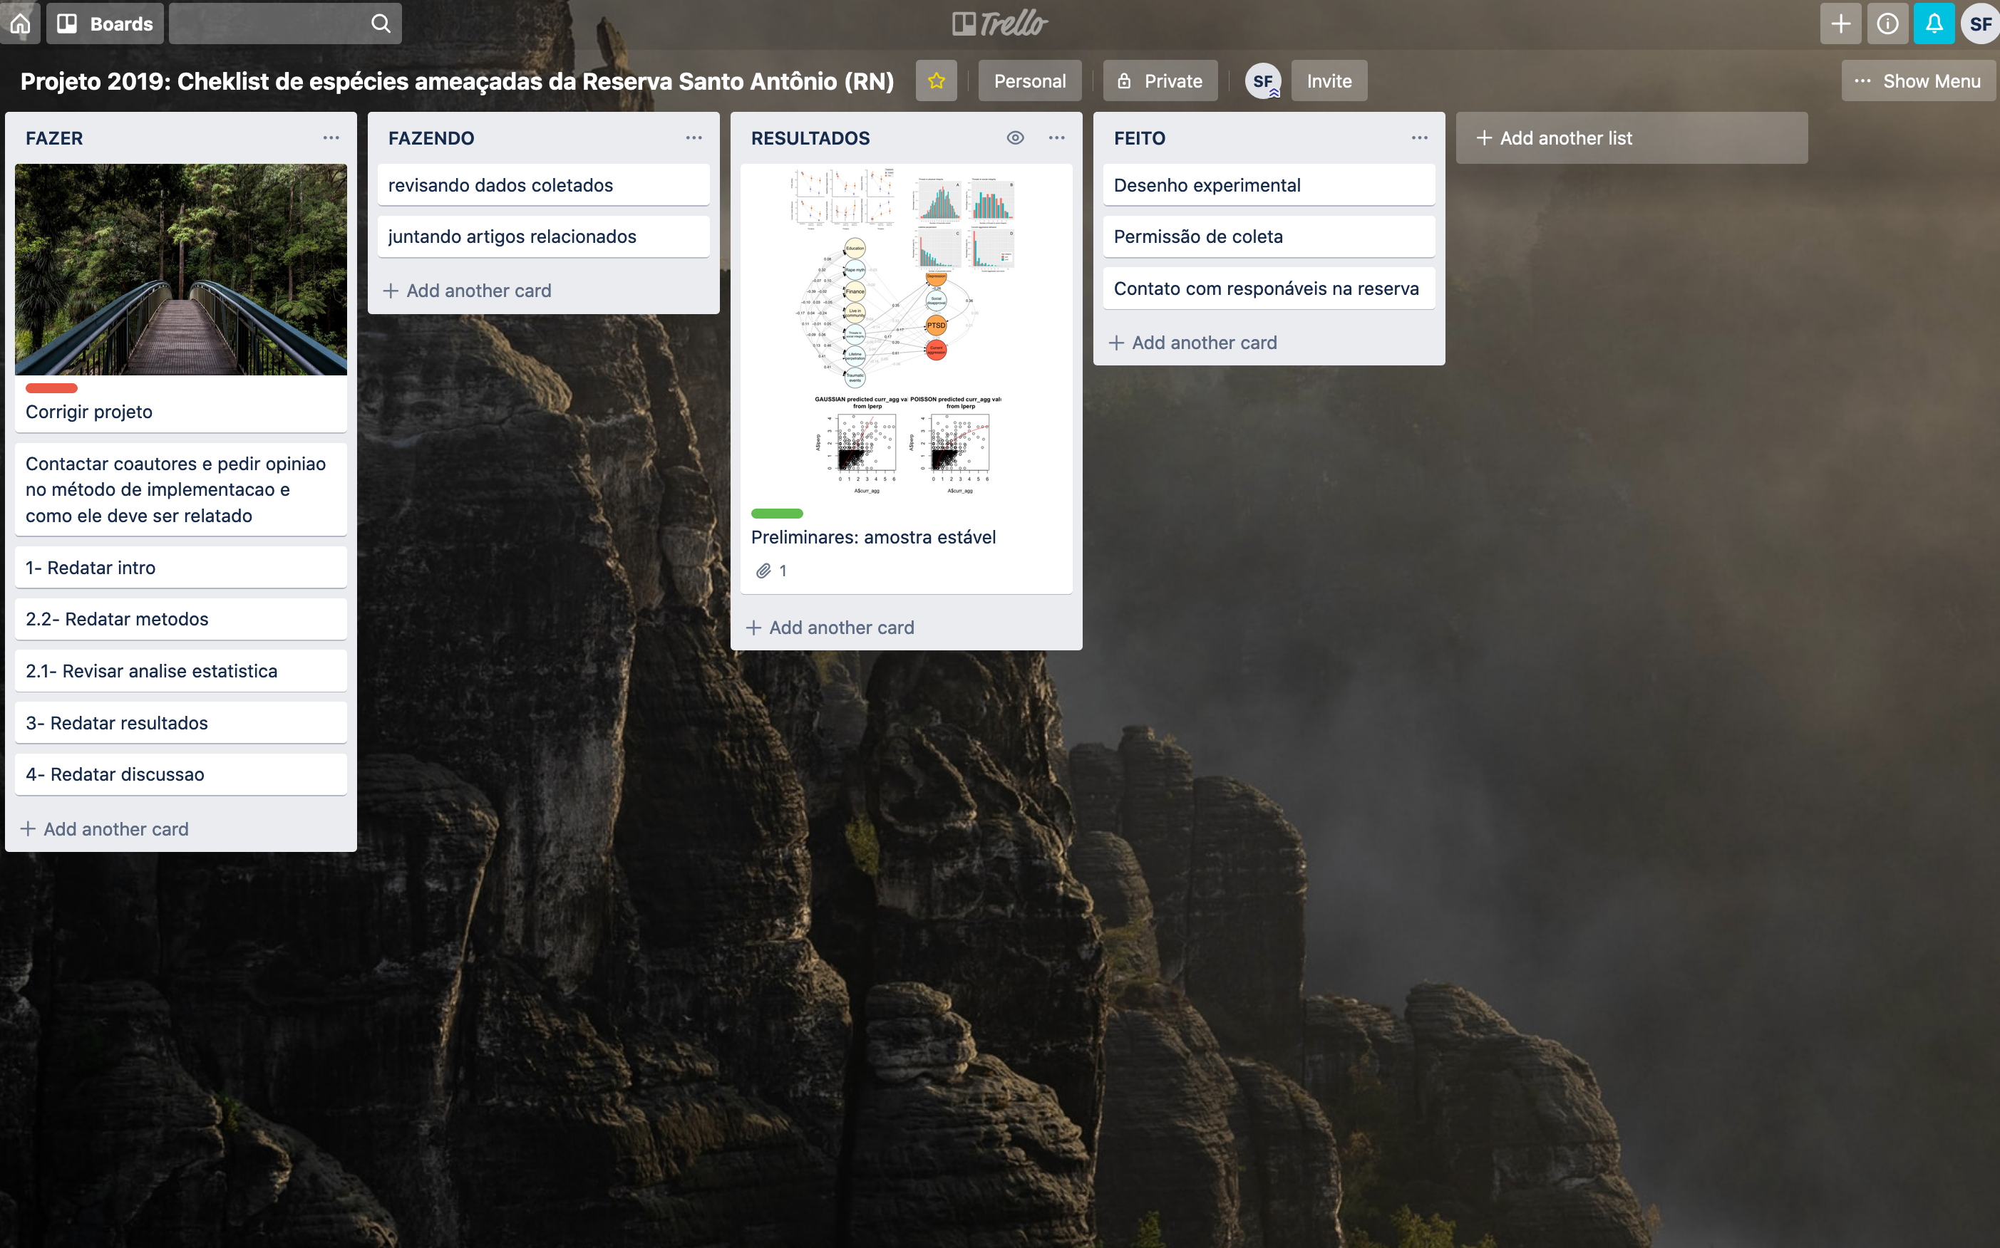
5
trabalhando com dados
Ferramentas para analisar dados
Editores de texto (auto-completar e realce de texto)
Ambiente de des. int.(IDE) e notebooks
Compartilhando dados
Painéis de controle (dashboards)
etc.
etc.
etc.
etc.

Slide 19
5
trabalhando com dados
Dados limpos
Um ponto importante na análise de dados é ter dados arrumados / limpos em arquivos, de maneira que valores e informações possam ser facilmente acessados e utilizados
Conceito de “tidy data”:
Cada coluna é uma variável
Cada observação é uma linha
Cada tipo de unidade de observação forma uma tabela
Wickham, 2014
Tidy data, Journal of Statistical Software, 59(10):1-23

Slide 20
Conceito de “tidy data”:
Cada coluna é uma variável
Cada observação é uma linha
Cada tipo de unidade de observação forma uma tabela
5
exercício 1 quais problemas você encontra aqui ?
variavel1 | variavel2 | variavel3 | variavel4 | variavel5 | variavel6 | variavel7
1 | 2000-20-1 | 12 | 0.122 | masculino | 1 | 00
2 | 2002-15-11 | 2 | 0.323 | Masculino | 1 | 2
3 | 2002-15-12 | 4 | 0.550 | Masculino | 1 | 4
4 | 2002/15/13 | 56 | 0.400 | femini | 1 | 2
5 | 2002/15/14 | 7 | 0.400 | femini | 1 | 1
6 | 2002-15-15 | 88 | 3.200 | Feminio | 1 | 2
7 | 2002-15-16 | 999 | 7.800 | Feminio | 1 | 3
8 | 2002-15-17 | 324 | 9.000 | mulher | 1 | 1
9 | NA | 2 | 0.880 | homem | 1 | 2
10 | 2002-15-19 | 1 | 0.900 | masculino | 1 | 4
11 | 2002-15-20 | 22 | 0.000 | masculino | 1 | 3
12 |  | 434 | 0.000 | masculino | 1 | 1
13 | 2002-15-22 | 6 | 0.555 | masculino | 1
14 | 10/01/2013 | 544 | 0.400 | masculino | 1
15 | 11/01/2013 | 34 | 0.889 | masculino | 1 | 1
16 | 12/01/2013 | 8 | 0.900 | masculino | 1 | 2
17 | 13/01/2013 | 0 | 0.00.0 | masculino | 1 | 3
18 |  | 0 | 0.000 | masculino | 1 | 3
19 | 2002-15-28 | 0 | 0.000 | masculino | 1 | 4
20 | 2002-15-29 | ß | 0.000 | masculino | 1 | 3

Slide 21
5
exercício 1 problemas
variavel1 | variavel2 | variavel3 | variavel4 | variavel5 | variavel6 | variavel7
1 | 2000-20-1 | 12 | 0.122 | masculino | 1 | 00
2 | 2002-15-11 | 2 | 0.323 | Masculino | 1 | 2
3 | 2002-15-12 | 4 | 0.550 | Masculino | 1 | 4
4 | 2002/15/13 | 56 | 0.400 | femini | 1 | 2
5 | 2002/15/14 | 7 | 0.400 | femini | 1 | 1
6 | 2002-15-15 | 88 | 3.200 | Feminio | 1 | 2
7 | 2002-15-16 | 999 | 7.800 | Feminio | 1 | 3
8 | 2002-15-17 | 324 | 9.000 | mulher | 1 | 1
9 | NA | 2 | 0.880 | homem | 1 | 2
10 | 2002-15-19 | 1 | 0.900 | masculino | 1 | 4
11 | 2002-15-20 | 22 | 0.000 | masculino | 1 | 3
12 |  | 434 | 0.000 | masculino | 1 | 1
13 | 2002-15-22 | 6 | 0.555 | masculino | 1
14 | 10/01/2013 | 544 | 0.400 | masculino | 1
15 | 11/01/2013 | 34 | 0.889 | masculino | 1 | 1
16 | 12/01/2013 | 8 | 0.900 | masculino | 1 | 2
17 | 13/01/2013 | 0 | 0.00.0 | masculino | 1 | 3
18 |  | 0 | 0.000 | masculino | 1 | 3
19 | 2002-15-28 | 0 | 0.000 | masculino | 1 | 4
20 | 2002-15-29 | ß | 0.000 | masculino | 1 | 3

Slide 22
5
exercício 1 possível solução
indice | data | ano | estacao | tamanho_mm | espessura_mm | sexo | modulo | nr_patas
01 | 10/10/2000 | 2000 | humida | 12 | 0.122 | masculino | 1 | 0
02 | 10/11/2002 | 2002 | humida | 2 | 0.323 | masculino | 1 | 2
03 | 10/12/2002 | 2002 | humida | 4 | 0.550 | masculino | 1 | 4
04 | 10/09/2002 | 2002 | humida | 56 | 0.400 | femino | 1 | 2
05 | 10/09/2002 | 2002 | humida | 7 | 0.400 | femino | 1 | 1
06 | 10/10/2012 | 2012 | humida | 88 | 3.200 | femino | 1 | 2
07 | 10/11/2016 | 2016 | humida | 999 | 7.800 | femino | 1 | 3
08 | 10/12/2002 | 2002 | humida | 324 | 9.000 | mulher | 1 | 1
09 |  |  |  | 2 | 0.880 | masculino | 1 | 2
10 | 02/02/1999 | 1999 | seca | 1 | 0.900 | masculino | 1 | 4
11 | 01/04/2002 | 2002 | seca | 22 | 0.000 | masculino | 1 | 3
12 |  |  |  | 434 | 0.000 | masculino | 1 | 1
13 | 10/11/2002 | 2002 | humida | 6 | 0.555 | masculino | 1
14 | 10/10/2013 | 2013 | humida | 544 | 0.400 | masculino | 1
15 | 03/01/1998 | 1998 | seca | 34 | 0.889 | masculino | 1 | 1
16 | 03/01/2013 | 2013 | seca | 8 | 0.900 | masculino | 1 | 2
17 | 04/03/2013 | 2013 | seca | 0 | 0.000 | masculino | 1 | 3
18 |  |  |  | 0 | 0.000 | masculino | 1 | 3
19 | 06/02/2002 | 2002 | seca | 0 | 0.000 | masculino | 1 | 4
20 | 05/04/2002 | 2002 | seca | 8 | 0.000 | masculino | 1 | 3

Slide 23
Conceito de “tidy data”:
Cada coluna é uma variável
Cada observação é uma linha
Cada tipo de unidade de observação forma uma tabela
5
exercício 2 quais problemas você encontra aqui ?
indice | sexo | idade | Tratamento_t0 | Tratamento_t1 | conDicaot1 | conDicaot0
ID1 | m | 12 | controle | frio | 21 | 2
ID2 | m | 2 | controle | frio | 2 | 3
ID3 | m | 300 | controle | frio | 23 | 4
ID4 | h | 56 | controle | frio | 4 | 34
ID5 | f | 46 | controle | não sei | 5 | 3
ID6 | f | 37 | calor | CONTROLE | 6 | 6
ID7 | f | -99 | calor | CONTROLE | 7 | 7
ID8 | h | 10 | calor | CONTROLE | 8 | 6
ID9 | m | 7 | calor | CONTROLE | 9 | 56
ID10 | m | 15 | calor | CONTROLE | 0 | 8

Slide 24
5
exercício 2 problemas
indice | sexo | idade | Tratamento_t0 | Tratamento_t1 | conDicaot1 | conDicaot0
ID1 | m | 12 | controle | frio | 21 | 2
ID2 | m | 2 | controle | frio | 2 | 3
ID3 | m | 300 | controle | frio | 23 | 4
ID4 | h | 56 | controle | frio | 4 | 34
ID5 | f | 46 | controle | não sei | 5 | 3
ID6 | f | 37 | calor | CONTROLE | 6 | 6
ID7 | f | -99 | calor | CONTROLE | 7 | 7
ID8 | h | 10 | calor | CONTROLE | 8 | 6
ID9 | m | 7 | calor | CONTROLE | 9 | 56
ID10 | m | 15 | calor | CONTROLE | 0 | 8

Slide 25
5
exercício 2 possível solução
comprido
l
o
n
g
o
identidade | sexo | idade | fase | tratamento | condicao
ID01 | masculino | 12 | t0 | controle | 2
ID02 | masculino | 2 | t0 | controle | 3
ID03 | masculino | 30 | t0 | controle | 4
ID04 | hermafrodita | 56 | t0 | controle | 34
ID05 | feminino | 46 | t0 | controle | 3
ID06 | feminino | 37 | t0 | calor | 6
ID07 | feminino |  | t0 | calor | 7
ID08 | hermafrodita | 10 | t0 | calor | 6
ID09 | masculino | 7 | t0 | calor | 56
ID10 | masculino | 15 | t0 | calor | 8
ID01 | masculino | 12 | t1 | frio | 21
ID02 | masculino | 2 | t1 | frio | 2
ID03 | masculino | 30 | t1 | frio | 23
ID04 | hermafrodita | 56 | t1 | frio | 4
ID05 | feminino | 46 | t1 |  | 5
ID06 | feminino | 37 | t1 | controle | 6
ID07 | feminino |  | t1 | controle | 7
ID08 | hermafrodita | 10 | t1 | controle | 8
ID09 | masculino | 7 | t1 | controle | 9
ID10 | masculino | 15 | t1 | controle | 0

Slide 26
5
TAREFAS COMUNS EM R
Programando: Tutorial (1 + 2)
Tutorial 1: pontos básicos, mas importantes, em R
Classes
Vetores
indexamento
Tutorial 2: Tarefas comuns, como checar dados em R ?
Encontrar valores
Sumarizar valores
Substituir valores
Repartir dados
Repetir tarefas
Notes:
Tutorial 1
Tutorial 2

Slide 27
ONDE ENCONTRAR AJUDA
Colegas de trabalho
Ler documentações de pacotes
Ler códigos e ver análises de outros
Acessar fóruns online ex: stackoverflow, cross validated, r-bloggers, etc.
Contribuir com desenvolvimento de pacotes nas áreas que você é experto
Não invente a roda novamente !!!
Muitos soluções para problemas com análise de dados já existem vagando na internet, basta encontrá-los.
Conhecimento das terminologias em inglês ajuda consideravelmente você em encontrar soluções para problemas na internet.

Slide 28
Sugestão final
Tenha um bom plano
Invista bem no planejamento e desenho experimental
(evite dor de cabeça no futuro)
Utilize ferramentas que lhe auxiliem no rigor e reprodutibilidade da sua análise
Faça o registro do desenho experimental e análise
Documente protocolos
Peça ajuda e colabore
Compartilhe dados e códigos de análise (interdisciplinaridade)

Slide 29
pausa
15 min. p/ o café
60 min. p/ almoço

Slide 30
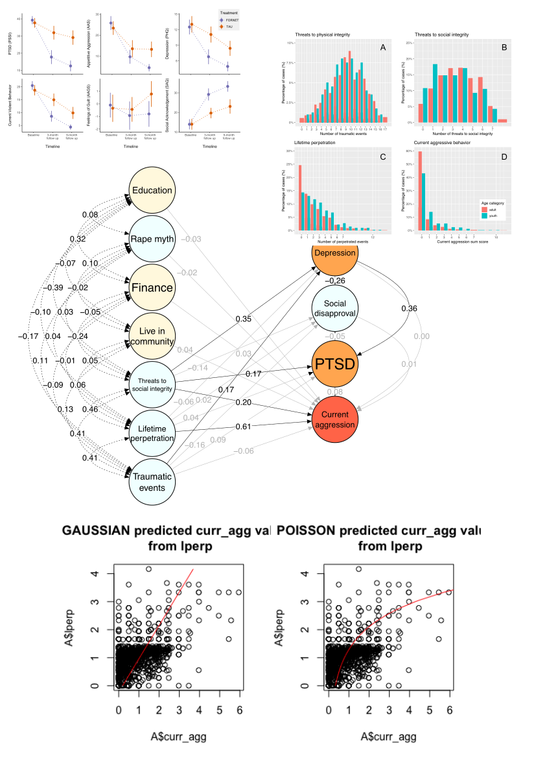
Visualização de dados
essencial na análise de dados, podendo gerar insights e novos entendimentos de como os dados se comportam dentro de um contexto que não é facilmente percebido simplesmente ao ter em mãos números e valores isolados.
Tipo
Estético (para algum público)
Funcional (para você)
Útil para
verificar relações entre variáveis
resumir resultados
diagnosticar modelos estatísticos

Slide 31
Regras básicas

Slide 32
Produzindo gráficos em R
Sintaxe:
variáveis, dados , parâmetros...
Opção 1: R base
plot(x=, y=, data=,
main=, ylab=, xlab=,
pch=, col=, las= ...)
Opção 2: lattice
xyplot(y ~ x | grupo, data=)
Opção 3: ggplot2
ggplot(aes(x=, y=, fill= group= ...), data=)
ggplot(...) + pontos + linhas + plano de fundo
Recomendações:
Preferir o simples ao complicado, incluindo apenas informação essencial para transmitir o aspecto desejado
Evitar duplicação / redundância
Usar diferentes recursos, porém sem exagero (cor, forma, tamanho, etc.)
Em particular, pense em visualização de dados como uma gramática, onde elementos gráficos são produzidos separadamente e combinados em camadas

Slide 33
visualização de dados em R tutorial 3

Slide 34
EXERCÍCIO
Use dados próprios (ou de outros exemplos ➟):
Crie 3 gráficos (c/ 1, 2, 3 variáveis)
Personalize os gráficos
Use variáveis categóricas e binomiais ao invés de contínuas apenas
Apresente os gráficos 5 min.
data("trees")
data("iris")
data("anscombe")
data("PlantGrowth")
data("InsectSprays")
data("OrchardSprays")
data("Orange")
30 min. Exercício 30-45 min. Apresentação 5*n min. discussão

Slide 35
Quem somos nós (depois do workshop) ?
Expectativas atendidas ?
Pontos +
Pontos –
Sugestões ?

Slide 36
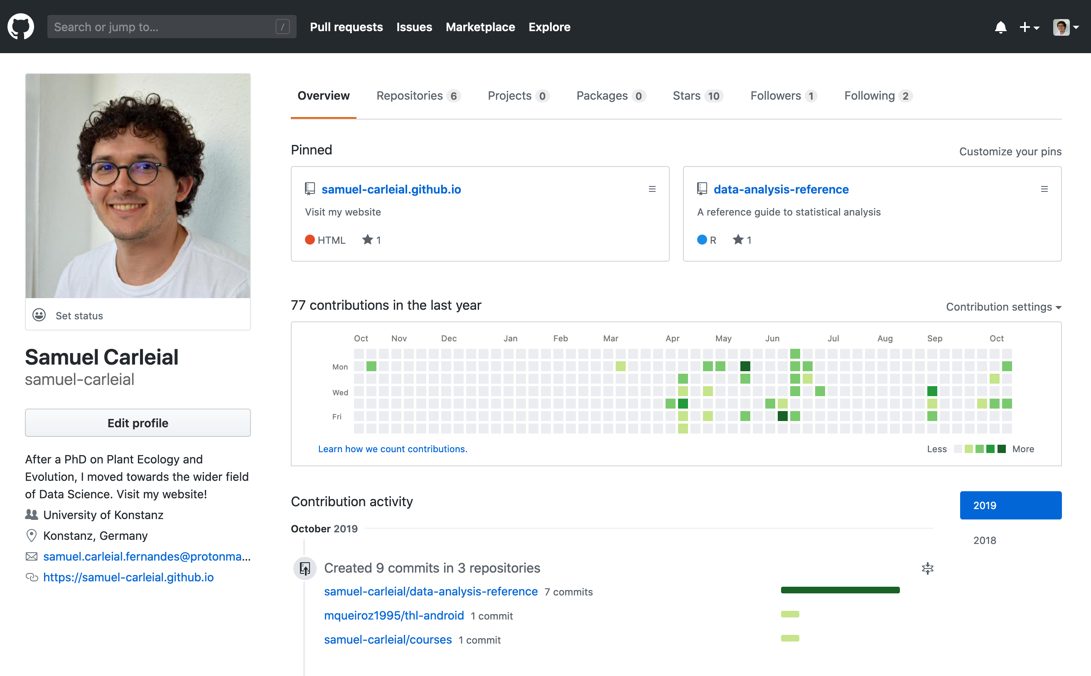
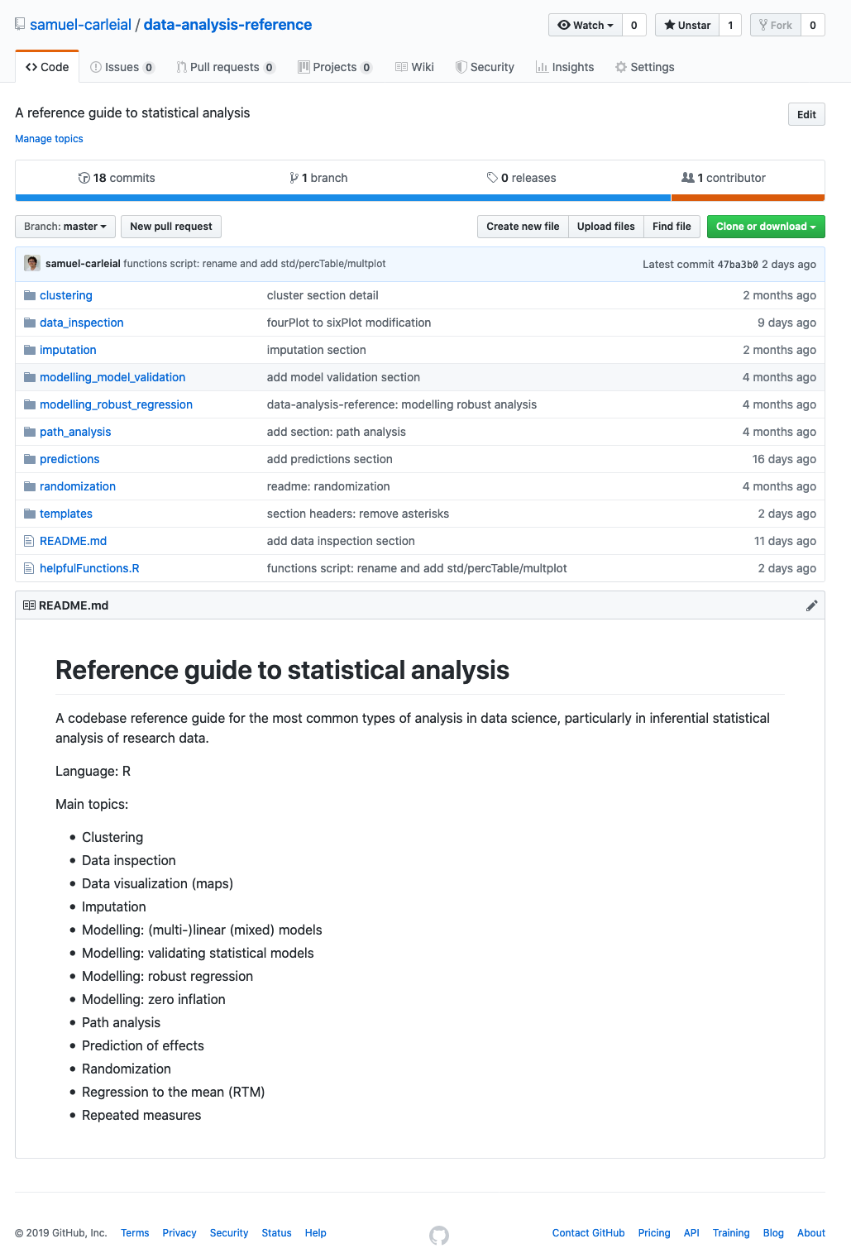
Contato
Website: Samuel-Carleial.Github.io
E-mail: Samuel.Carleial@uni-konstanz.de

